Slide 1

Technical analysis of post-transformer architectures LFM & Mamba
类脑实验室
Origenaled by Zhenzhi Wu,
edited by Wei Hua
2024/11/14

Slide 2
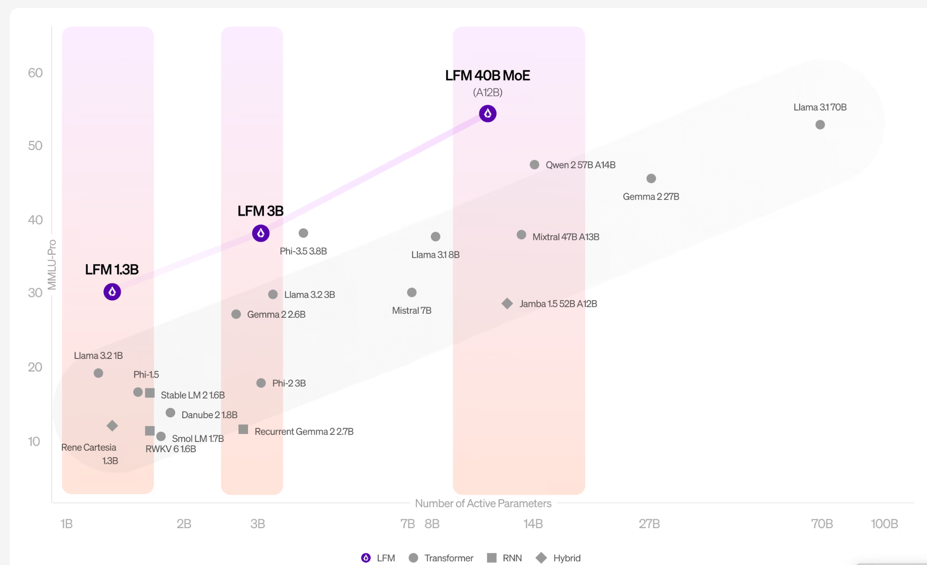
Liquid Foundation Models (LFMs) - performance
Notes:
MLU-Pro 数据集是一个更强大且更具挑战性的大规模多任务理解数据集，旨在更严格地对大型语言模型的功能进行基准测试。该数据集包含 12K 个跨学科的复杂问题。 而 LFM 展现出可以用更小的参数尺寸的模型达到更好的语言能力效果。
直接使用：https://go.hyper.ai/PwJDW
https://baijiahao.baidu.com/s?id=1810165910046555350&wfr=spider&for=pc

Slide 3
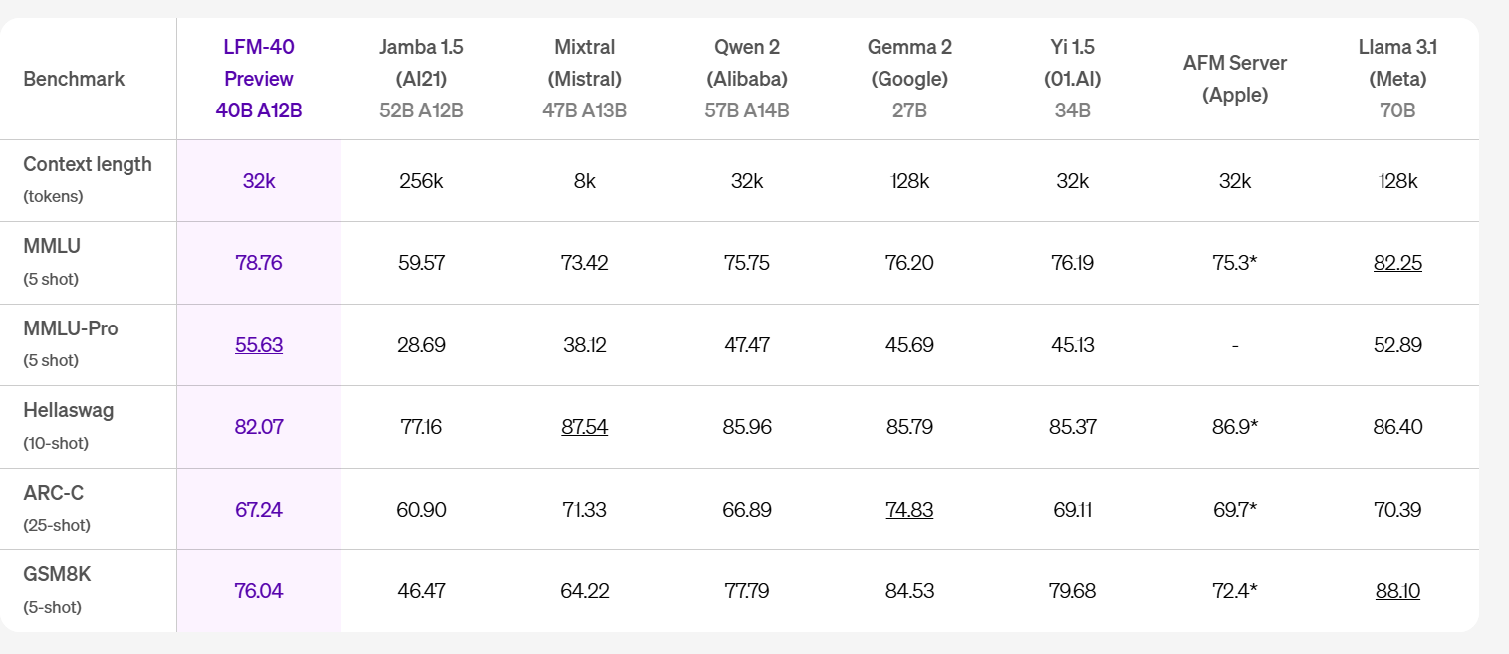
Performance comparison between SOTA LLMs
Notes:
對於更困難的任務，我們可以嘗試增加示範次數（例如3-shot、5-shot、10-shot等）
📊 GSM8K 数据集 GSM8K（Grade School Math 8K）是一个包含 8.5K 高质量、小学数学语言问题的数据集，这些问题是由人类撰写者创作的。该数据集分为 7.5K 训练问题和 1K 测试问题

Slide 4
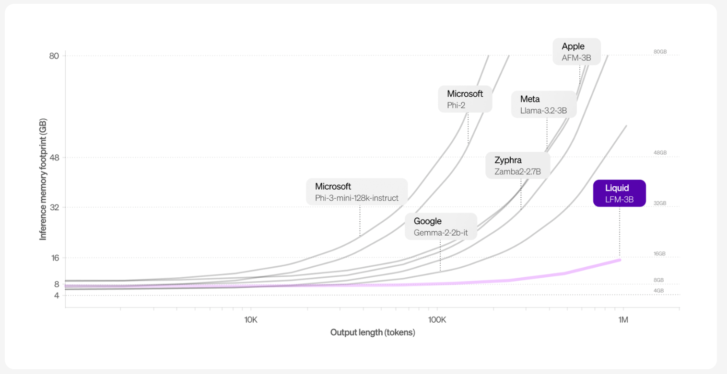
Liquid Foundation Models (LFMs) —— memory efficient
Notes:
这张图显示了各个LLM 模型的内存消耗情况，

Slide 5
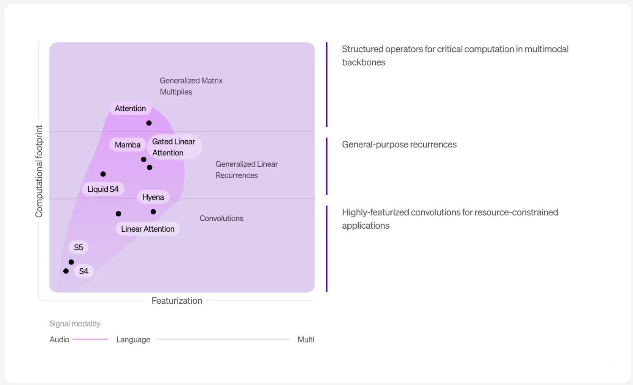
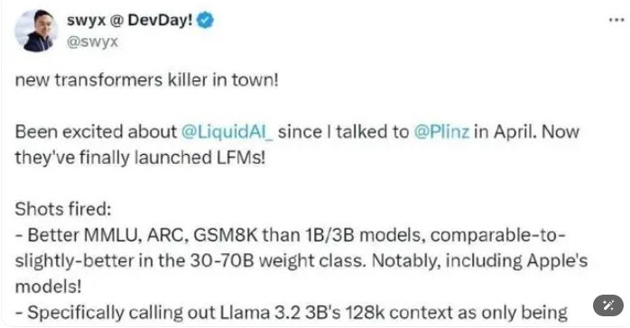
Explore S4，Liquid S4，Mamba and RWKV etc.
a.k.a edge computing hardware
rwkv
Notes:
在科技发展的浪潮中，Liquid AI 正在以线虫为灵感，创新出一种新型计算架构，力争在资源匮乏的环境中也能发挥强大性能。这种被誉为「非Transformer液态神经网络」的新架构，或许将引领移动机器人技术的未来。
自谷歌在2017年推出划时代的论文《Attention Is All You Need》以来，Transformer 架构风靡全球，成为了各种智能模型的基石。最近，由麻省理工学院（MIT）博士后研究人员共同创立的初创公司 Liquid AI 决定打破常规，探索一种超越现有生成式预训练 Transformer（GPT）模型的新方式。Liquid AI推出的Liquid Foundation Models（LFM）系列便是他们的首款多模态AI模型，致力于在各个规模下保持驻留效率与运算性能。
LFM系列产品包含三种不同的模型，尤其是LFM-1B在各项核心基准测试中屡屡夺得冠军，标志着非GPT架构首次在此规模中成就卓越。这种情形在移动与边缘计算的场景中似乎愈发重要，因为LFM-3B在与3B Transformer、混合模型及递归神经网络（RNN）的比较中表现出色，成为了各项基准成绩的领先者。其小巧的体型与高效的计算能力特别适合长序列任务的处理，让开发者享受了更便捷的应用体验。
在节省内存方面，LFM的表现也是颇为惊人，相较于基于Transformer的模型，LFM的内存需求则少得多。例如，运行LFM-3B仅需16GB内存，而Meta的Llama-3.2-3B则需要超过48GB，形成鲜明的对比。
Liquid AI的核心设计理念源于动态系统和信号处理，拥抱了新颖的混合计算单元，最终形成了一种通用的AI模型，能够有效处理视频、音频、文本、时间序列等多种序列数据。令人振奋的是，该公司在开发新模型过程中，更是借鉴了线虫的神经结构，创造出液态神经网络。

Slide 6
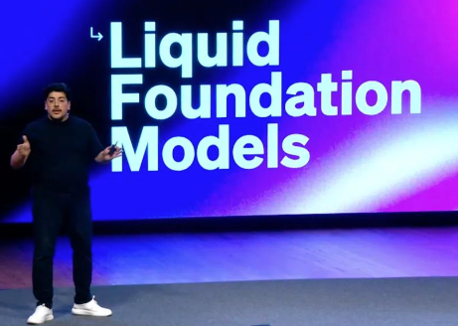
Roadmp of Post-transformer starting from (SSM)
R. Hasani, PhD Thesis (2016-2020) (Liquid Neural Networks)
Liquid time-constant model
Ramin Hasani （2024.10.23） (Liquid Neural Networks)
Jimmy T.H. Smith(2023) (SIMPLIFIED STATE SPACE
LAYERS FOR SEQUENCE MODELING)
SSM
S4
Liquid-S4
LFM
Albert Gu ICLR(2022) (Efficiently Modeling Long
Sequences with Structured
State Spaces)
Albert Gu(2024) (Falcon mamba: The first
competitive attention-free
7b language model)
Mamba
Mamba-7B
Albert Gu(2023) (Mamba: Linear-Time Sequence Modeling
with Selective State Spaces)

Slide 7
论文 | 贡献
液体神经网络 (Liquid Neural Networks)
R. Hasani, PhD Thesis (2016-2020) Liquid Time-constant Networks etc. | 发明了液体神经网络，一种脑启发系统，能够在训练后保持适应性和鲁棒性。
Lechner et al. Nature MI, 2020 | 实验和分析表明液体神经网络是通用逼近器，适用于序列数据的连续时间机器学习系统。
Hasani et al. AAAI, 2021 【Liquid Time-constant Networks】 | 展示了液体神经网络在学习新技能时的参数效率。
Vorbach et al. NeurIPS, 2021 | 液体神经网络具有因果性和可解释性。
Chahine et al. Science Robotics 2023 | 液体神经网络在序列数据中能够高效建模长期依赖关系。
Hasani et al. ICLR 2023 | 当线性化时，液体神经网络能够高效建模非常长期的依赖关系。(本PPT主要分析）
非线性神经微分方程序列模型
Massaroli et al. NeurIPS 2021 | 开发了非线性神经微分方程序列模型。
Poli et al. DLGMA 2020 | 将非线性神经微分方程序列模型推广到图结构。
Poli et al. NeurIPS 2020 | 使用混合数值方法扩展和优化连续时间模型。
Massaroli et al. NeurIPS 2020 | 使用时间并行方案优化连续时间模型。
Massaroli et al. SIAM Journal | 在控制和预测任务中达到最先进的性能。
Poli et al. NeurIPS 2021 | 在控制和预测任务中达到最先进的性能。
Massaroli et al. IEEE Control Systems Letters | 在控制和预测任务中达到最先进的性能。
Poli et al. 2021 TorchDyn | 发布了最全面的神经微分方程开源库，用于生成建模和预测。
线性状态空间架构
Smith et al. ICLR 2023 | 提出了第一个高效的基于并行扫描的线性状态空间架构。
Parnichkun et al. ICML 2024 | 提出了基于有理函数的最先进的时间序列状态空间模型。
Zhou et al. ICML 2023 | 首次提出了时间序列的生成状态空间架构。
Smith et al. NeurIPS 2024 | 提出了视频的状态空间架构。
Notes:
https://blog.csdn.net/zyw2002/article/details/136840829

Slide 8
神经算子框架
Poli et al. NeurIPS 2022 | 提出了新的神经算子框架，在解决微分方程和预测任务中优于傅里叶神经算子。
深度信号处理架构
Poli et al. ICML 2023 | 提出了Hyena深度信号处理架构。
Massaroli et al. NeurIPS 2023 | 提出了HyenaDNA深度信号处理架构。
Nguyen et al. NeurIPS 2023 | 提出了StripedHyena深度信号处理架构。
Nguyen et al. 2024 | 基于StripedHyena提出了Evo，一个能够生成新CRISPR系统的DNA基础模型。
语言模型扩展
Poli et al. ICML 2024 | 首次扩展了基于深度信号处理和状态空间层的语言模型，并进行了最广泛的超越Transformer架构的扩展定律分析。
开源LLM微调和合并
Maxime Lebonne, link | 团队在开源LLM微调和合并方面做出了重要贡献。
图神经网络和几何深度学习
Lim et al. ICLR 2024 | 在图神经网络和几何深度学习方面做出了开创性工作。
Wang et al. CoRL 2023 | 定义了神经网络中新的可解释性度量。
Loo et al. ICML 2023 | 提出了最先进的数据集蒸馏算法。

Slide 9
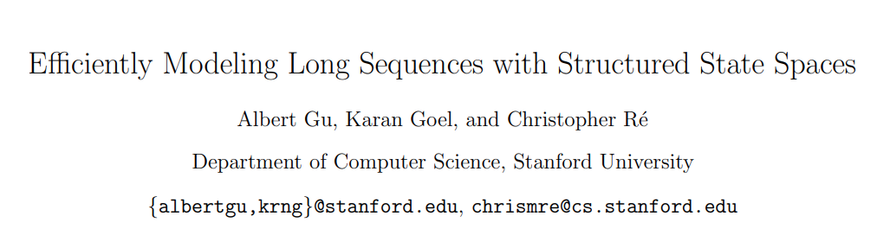
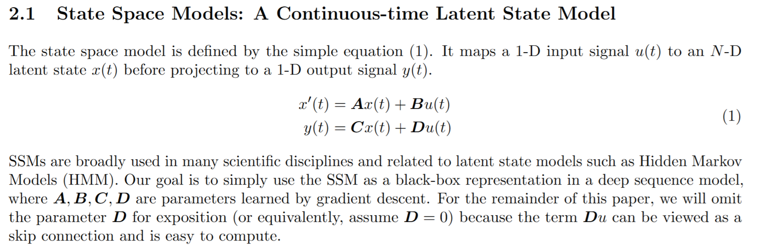
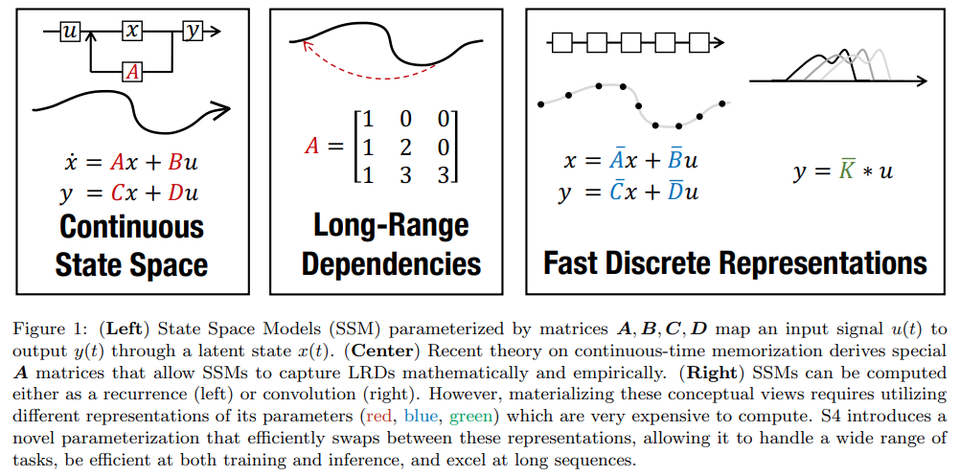
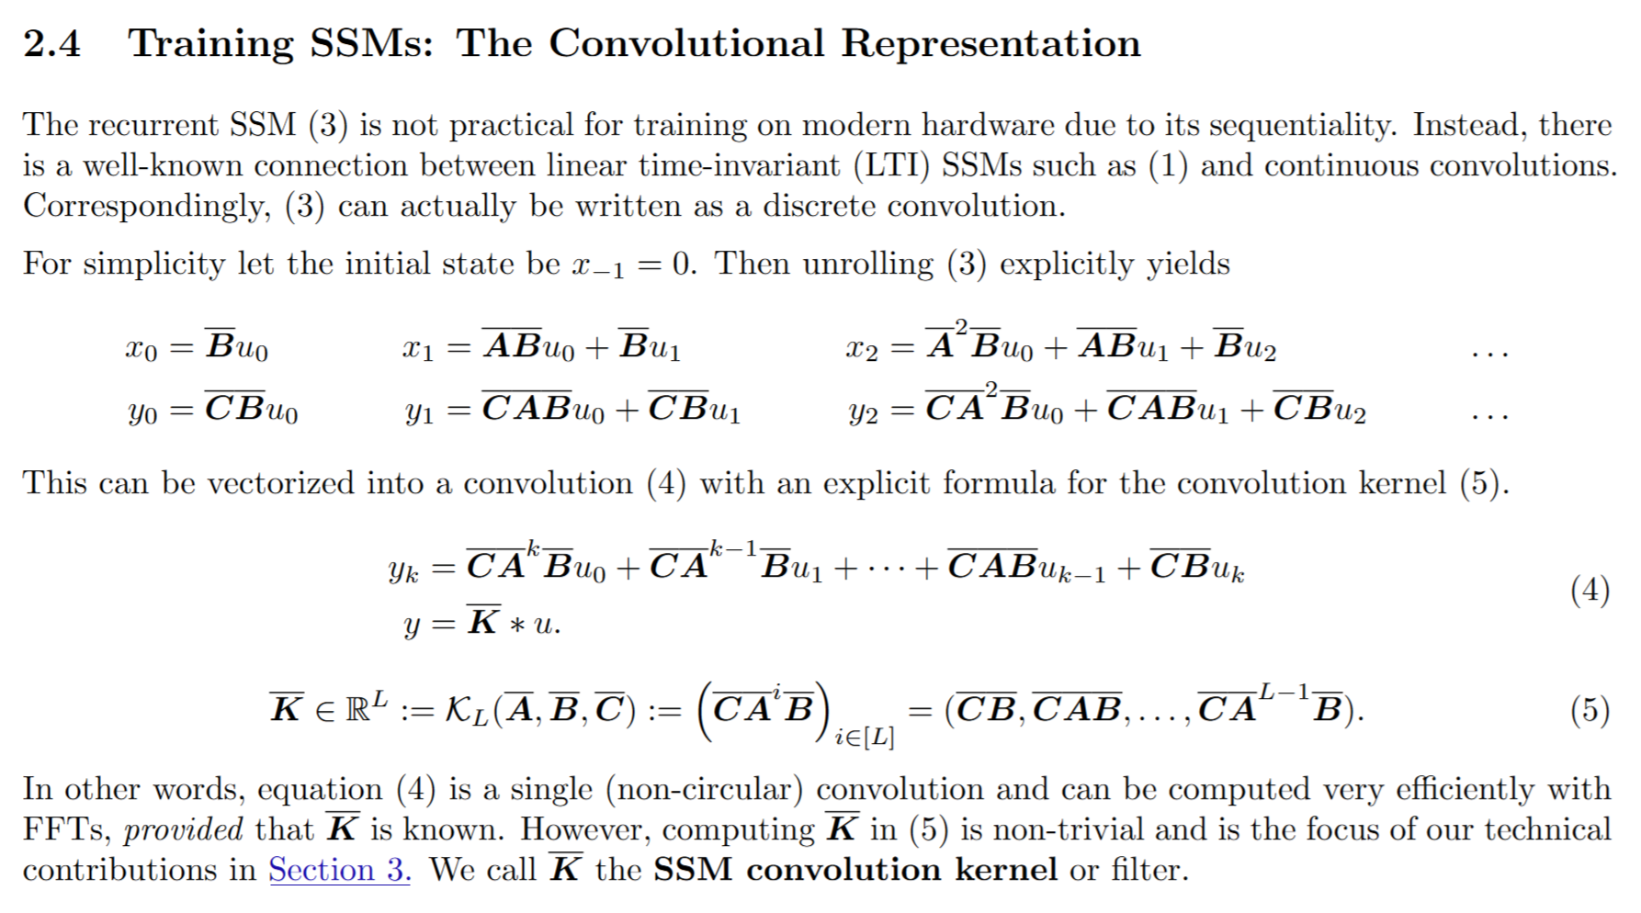
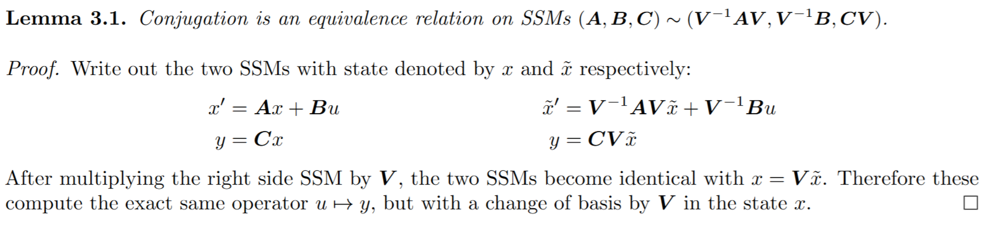
Preliminary: SSM (S4)
Notes:
S4模型（Structured State Space sequence model）是一种基于状态空间模型（SSM）的序列模型。SSM是一种在许多科学学科中广泛使用的模型，它将一维输入信号映射到N维潜在状态，然后投影到一维输出信号
。S4模型在SSM的基础上进行了改进和扩展，主要体现在以下几个方面：
长距离依赖问题的处理：S4模型通过引入HiPPO（High-order Polynomial Projection Operators）框架来解决长距离依赖问题。HiPPO框架可以将输入信号压缩为一个系数向量，这个向量能够捕获输入信号的历史信息，从而帮助模型更好地处理长序列数据
。
计算复杂度的降低：S4模型通过将状态矩阵A分解为低秩和正规项的和，使得A可以被稳定地对角化。利用Woodbury identity和Cauchy核的计算，将SSM的计算复杂度从O(N^2L)降低到O(N+L)，其中N是状态维度，L是序列长度
。
并行化和卷积表示：S4模型将SSM的递归表示转换为卷积表示，使得可以使用快速傅里叶变换（FFTs）高效计算，前提是已知SSM卷积核K
。
结构化状态空间：S4模型通过HiPPO和离散化方法，创建了结构化的状态空间，这使得模型能够有效处理长序列，并在多个任务和数据集上验证了性能
。
总的来说，S4模型是SSM的一个扩展，它在SSM的基础上引入了新的参数化和计算方法，以提高对长序列的建模能力，并降低计算成本。S4模型可以看作是SSM的一个特化和优化版本，专门针对序列数据的建模

Slide 10
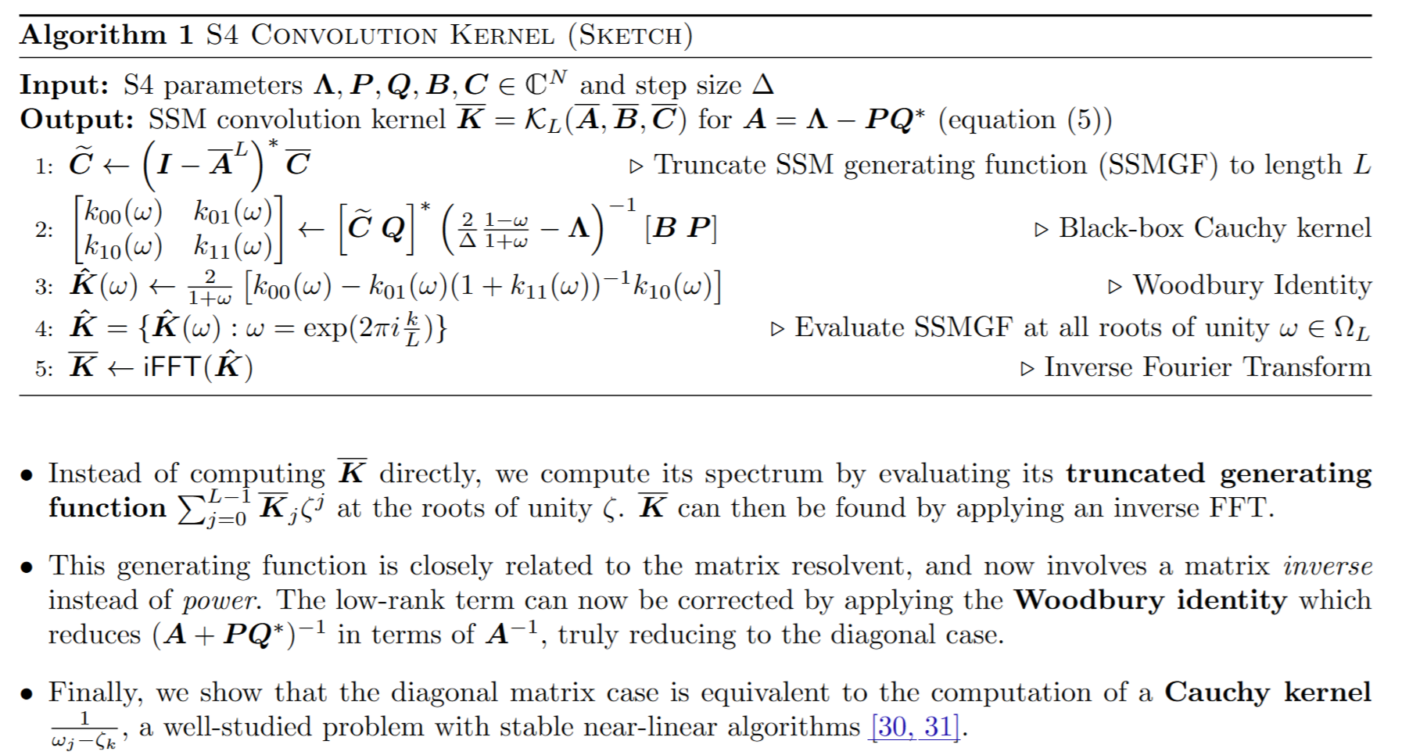
S4: Algorithm

Slide 11
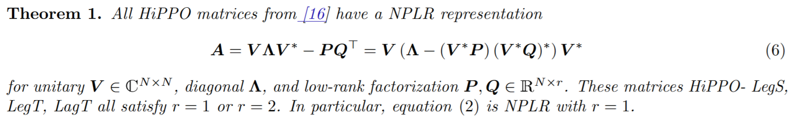

Slide 12
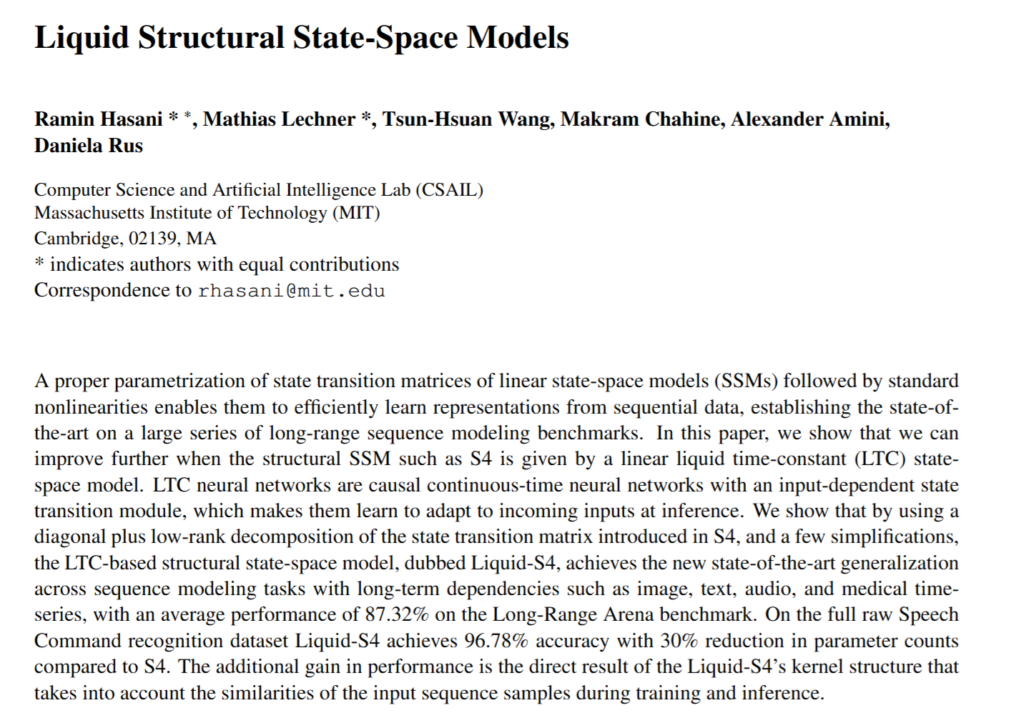

Slide 13
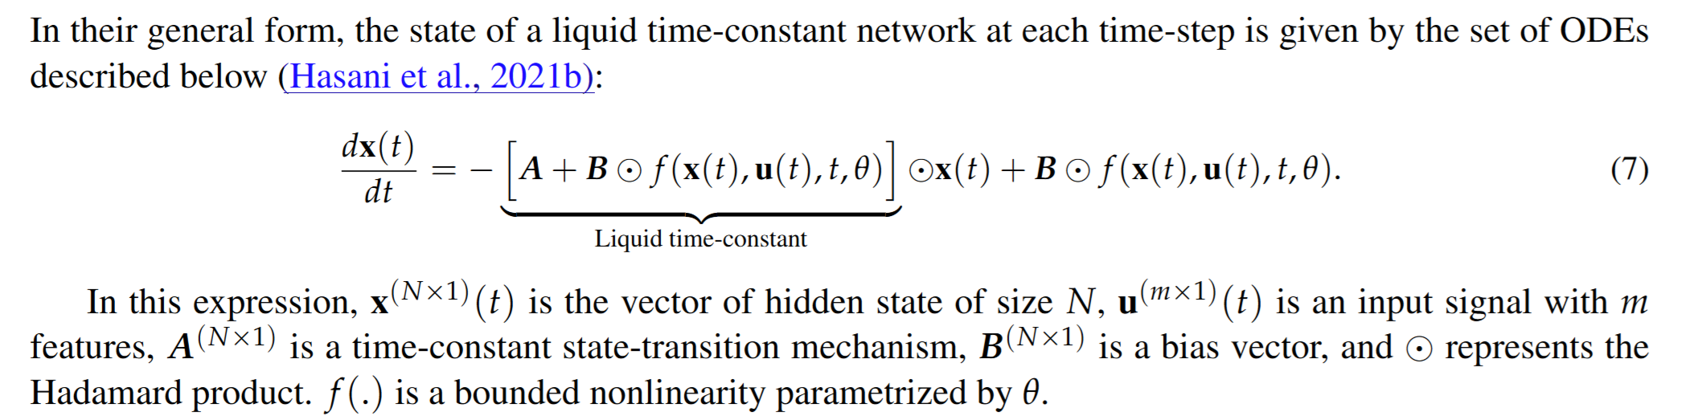

Slide 14
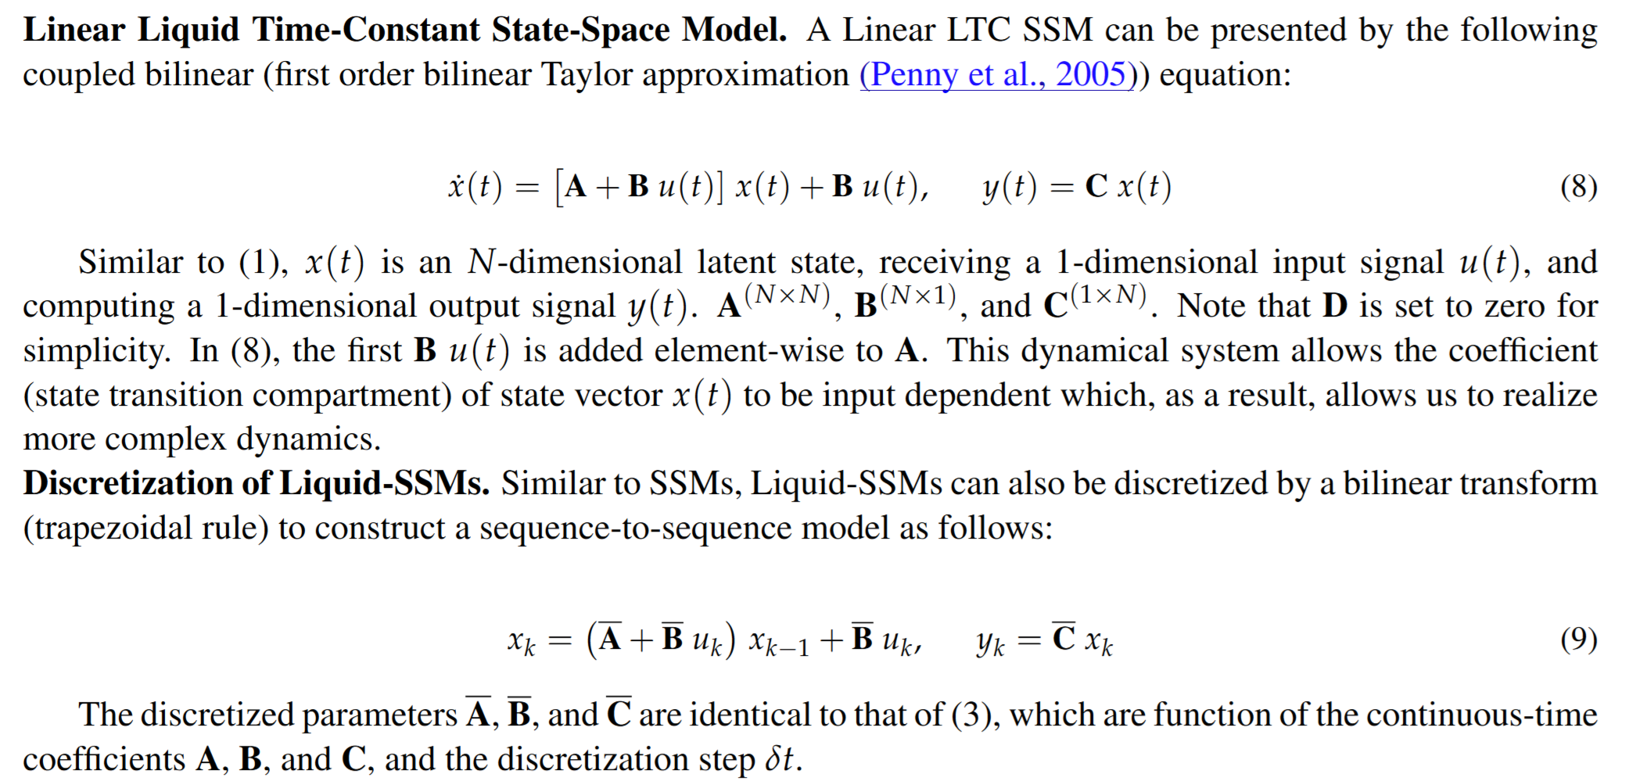

Slide 15
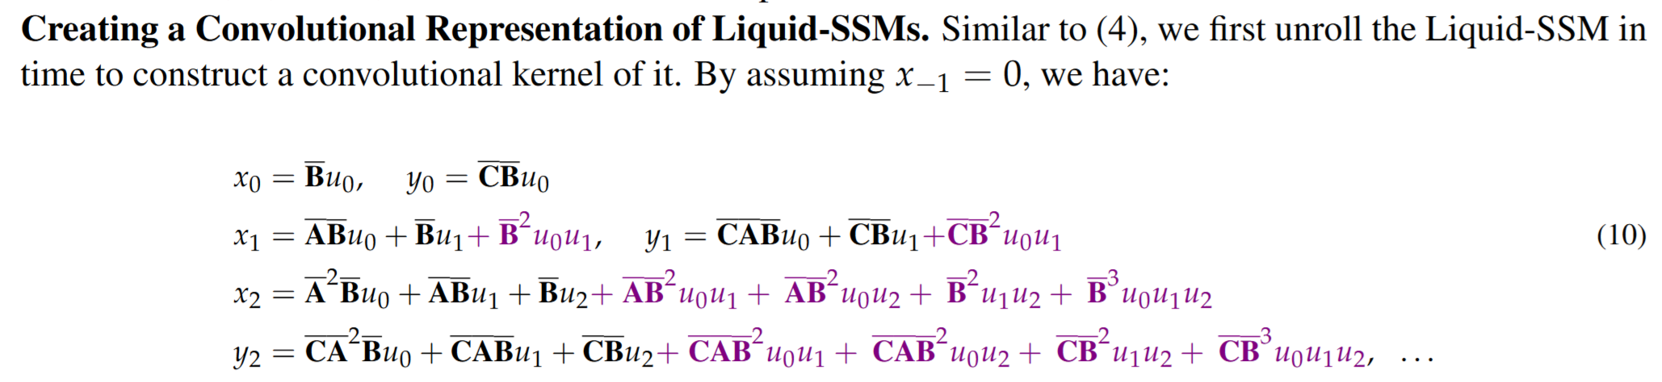
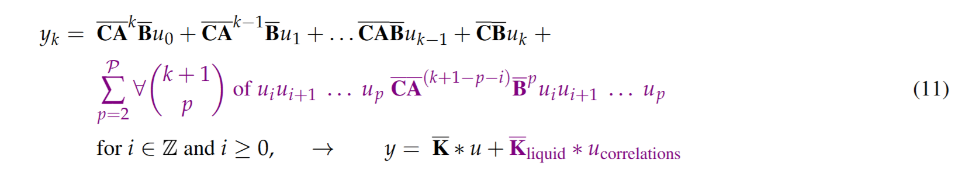

Slide 16
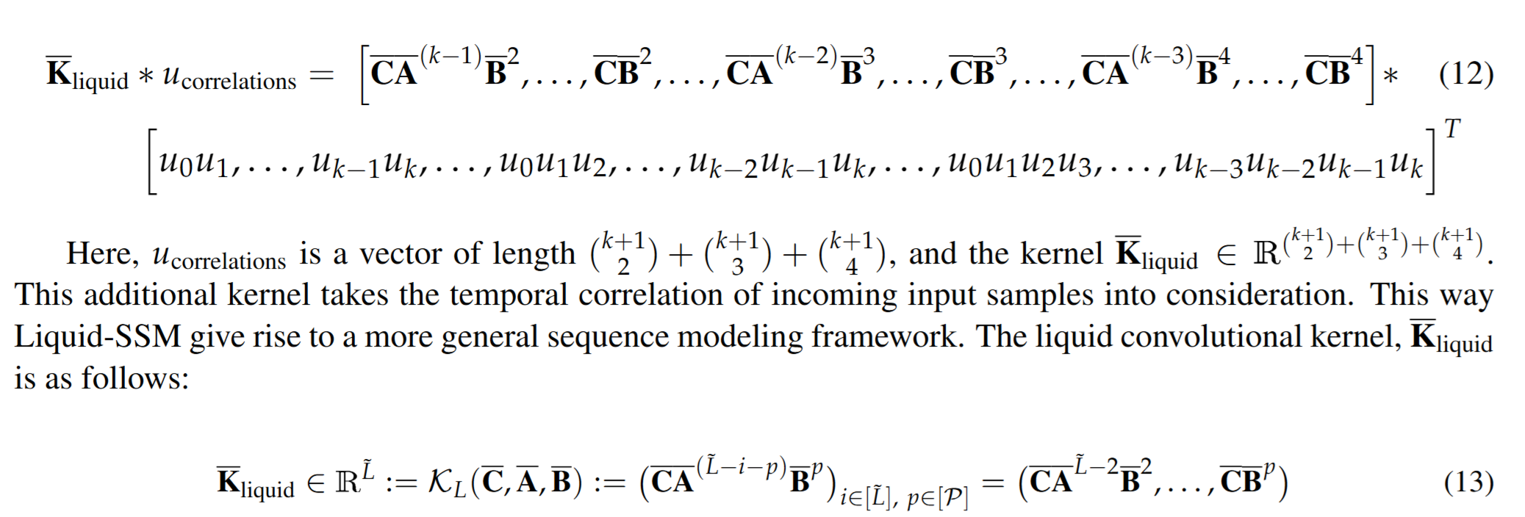
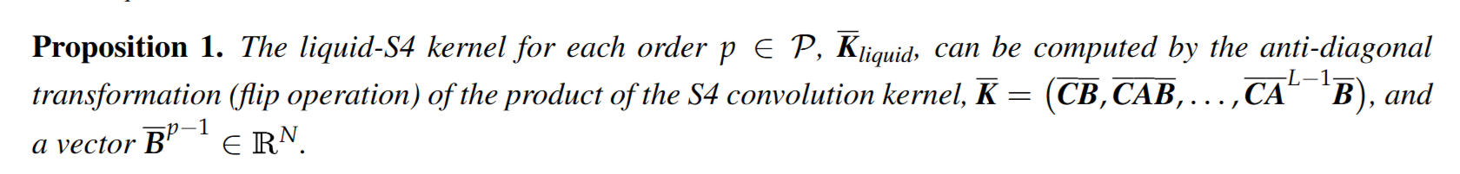

( =I)

Slide 17
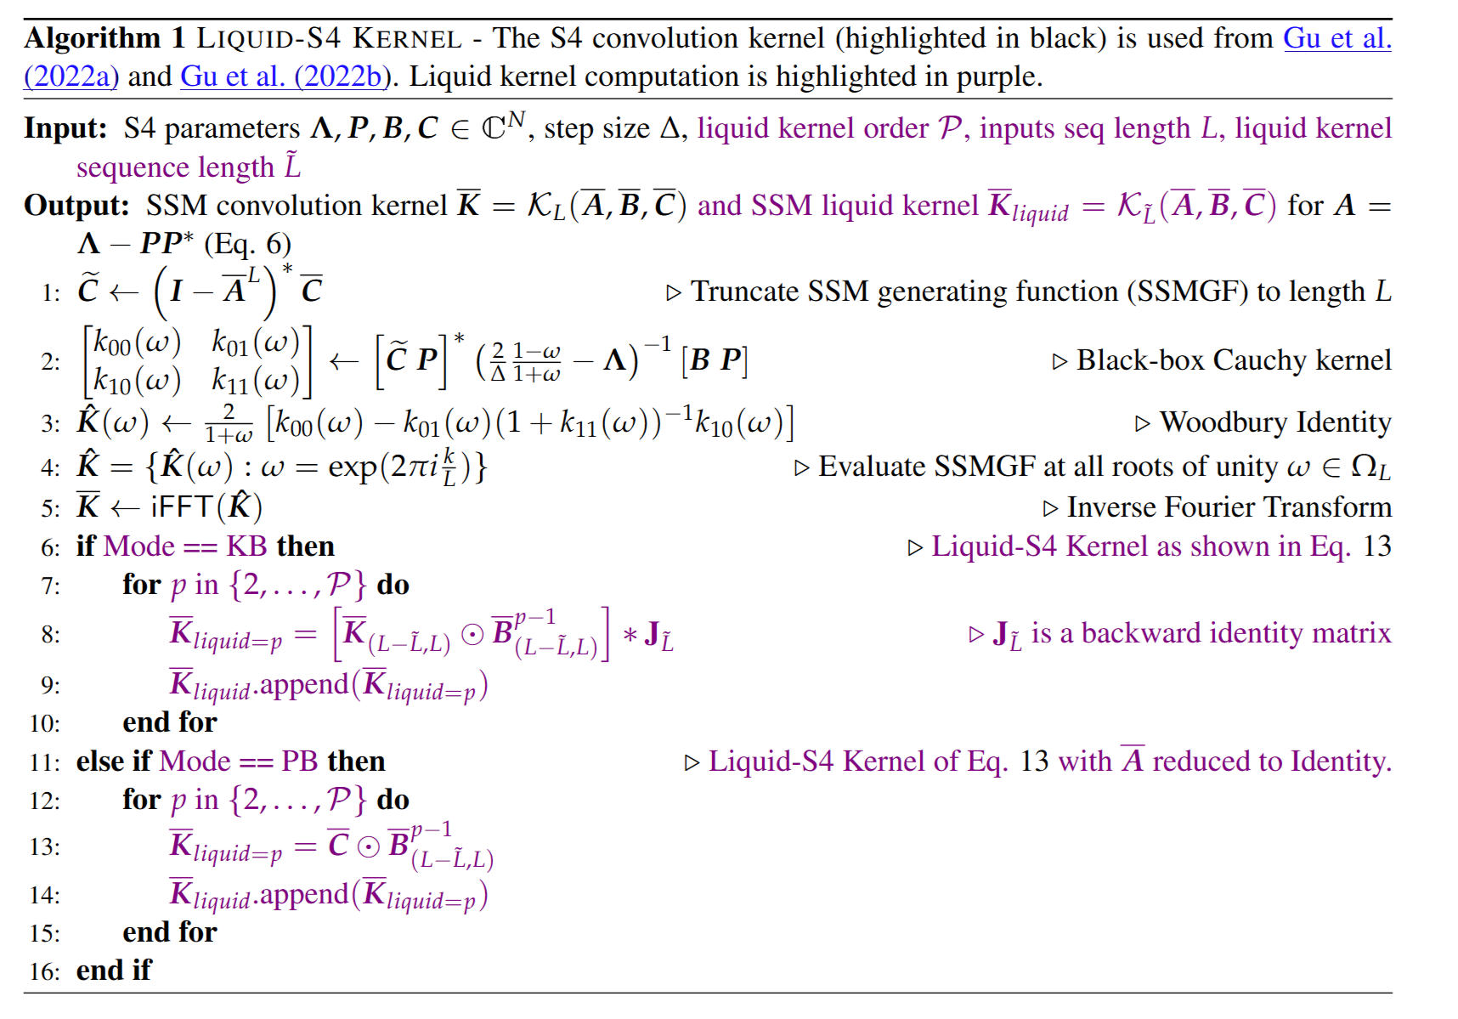
All experiments are in PB mode

Slide 18
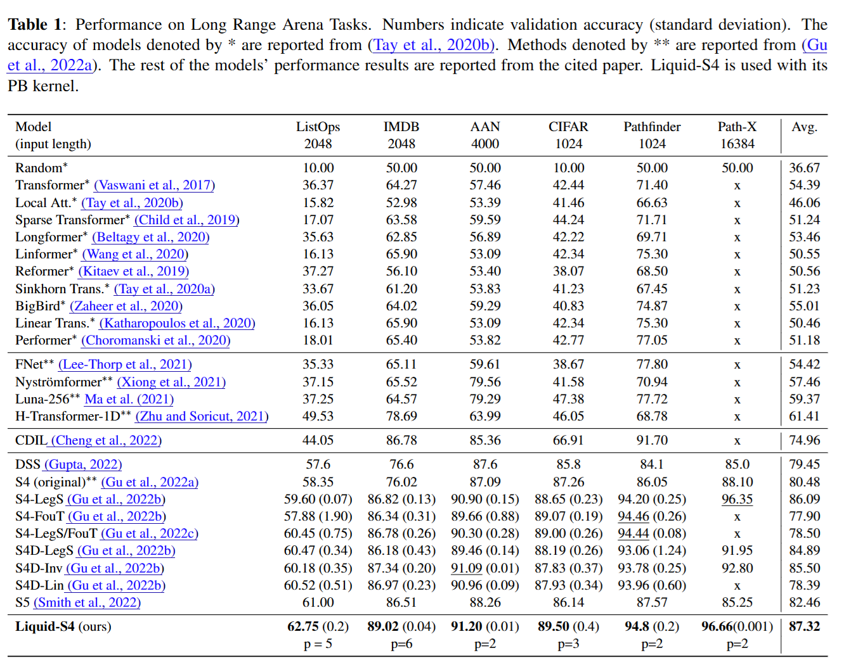

Slide 19
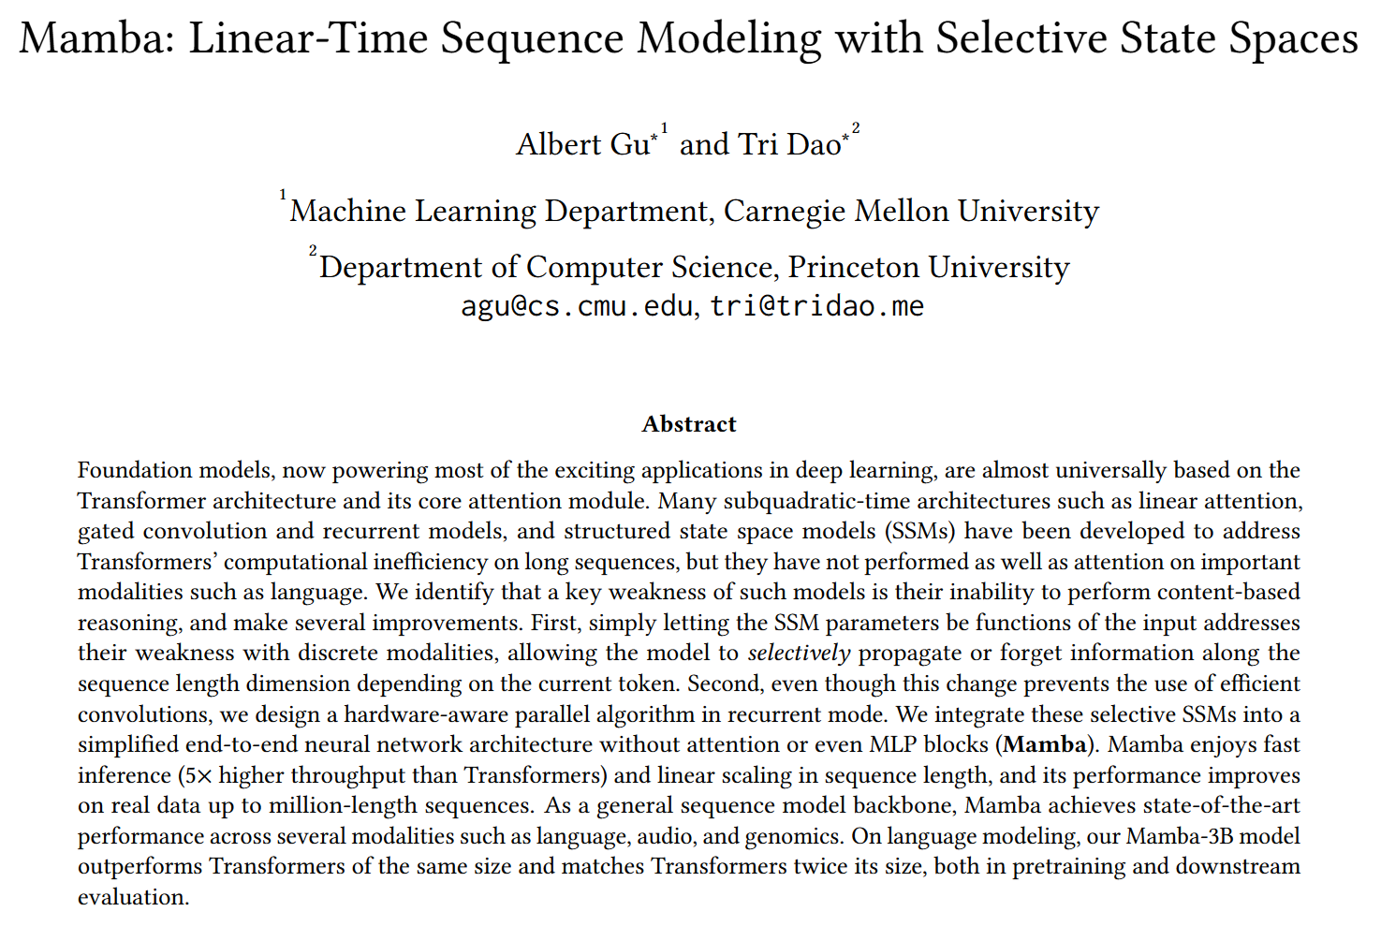

Slide 20
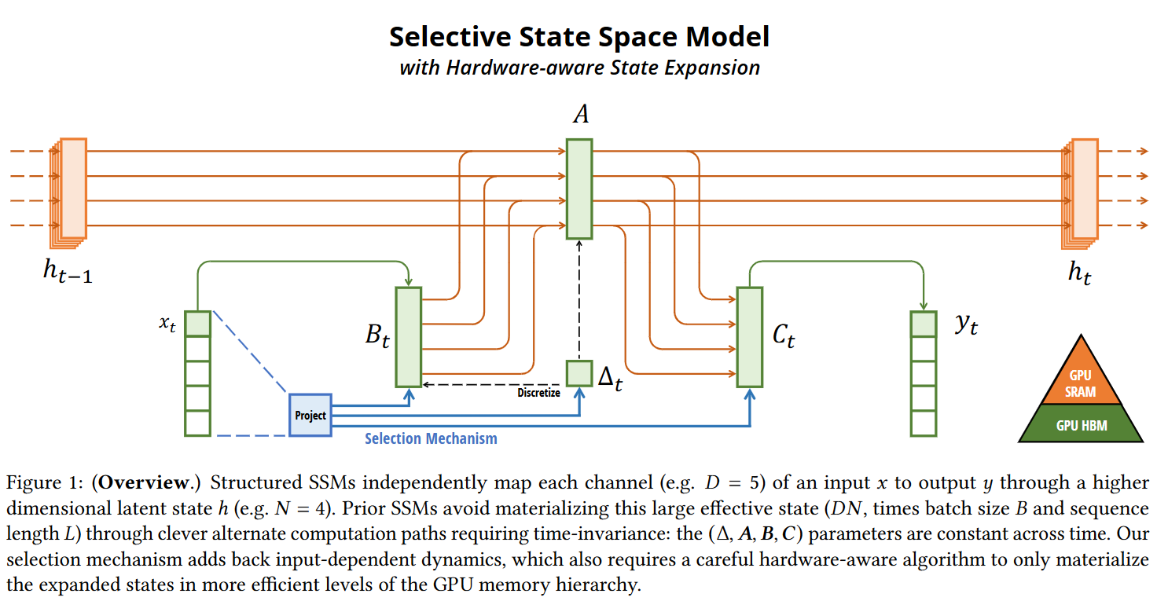

Slide 21
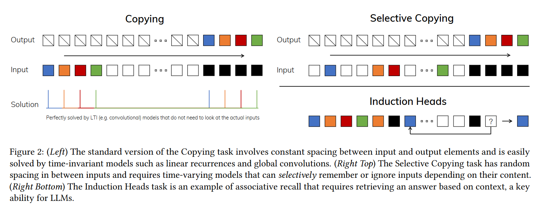

Slide 22
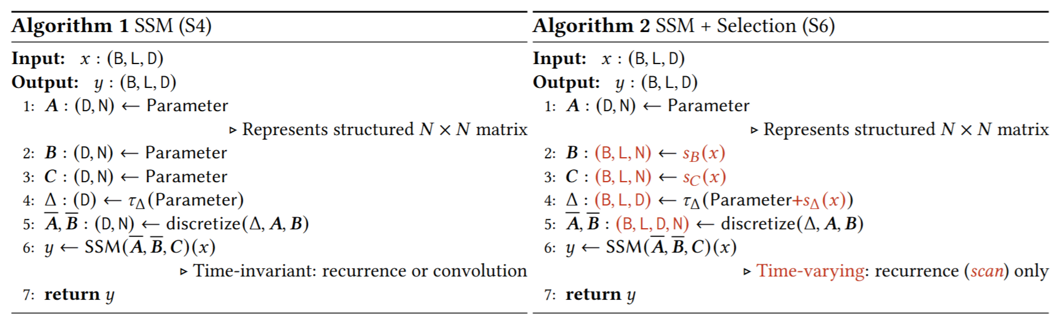
from S4 to Mamba

Slide 23
from S4 to Mamba

Slide 24
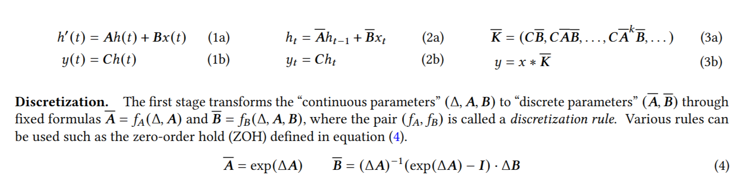
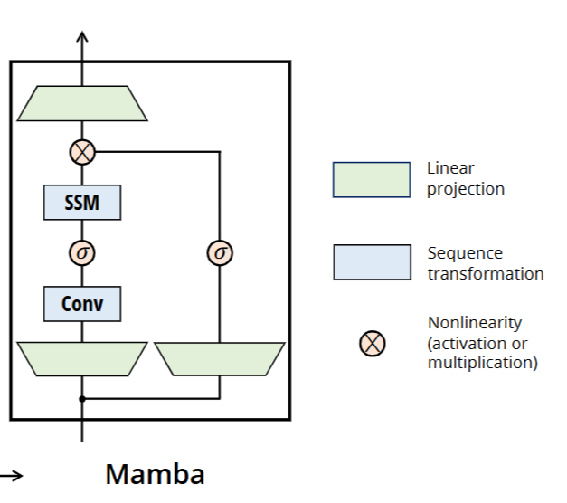
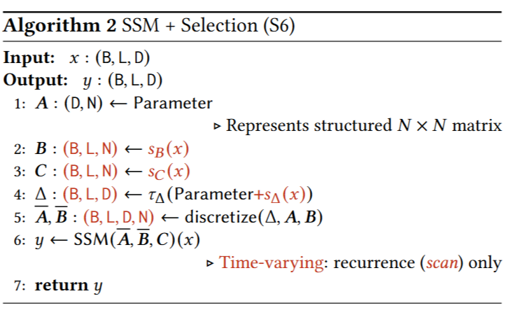
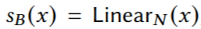
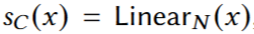
X
silu
y
concat
Loop for L
y(t)
y=Ch
h(t+1) = (ΔA)(t)*h(t) + (ΔB(x)*x)(t)
h(t)
ΔA+ΔBx
einsum
(t)
(t)
data | shape
A | DN
B | BNL
C | BNL
Δ | BDL
x | BDL
y | BDL
data | shape
ΔA | BDLN
(ΔA) (t) | BDN
ΔB | BLN
ΔBx | BDLN
(ΔBx) (t) | BDN
h(t) | BDN
ΔA
ΔBx
ΔA
Δ
ΔB
Δ
A
softplus
dt_proj FC
S_{B} FC
S_{C} FC
S_{Δ} FC
x:代码u
h:代码x
D: d_inner
N: d_state
x
SSM block

Slide 25
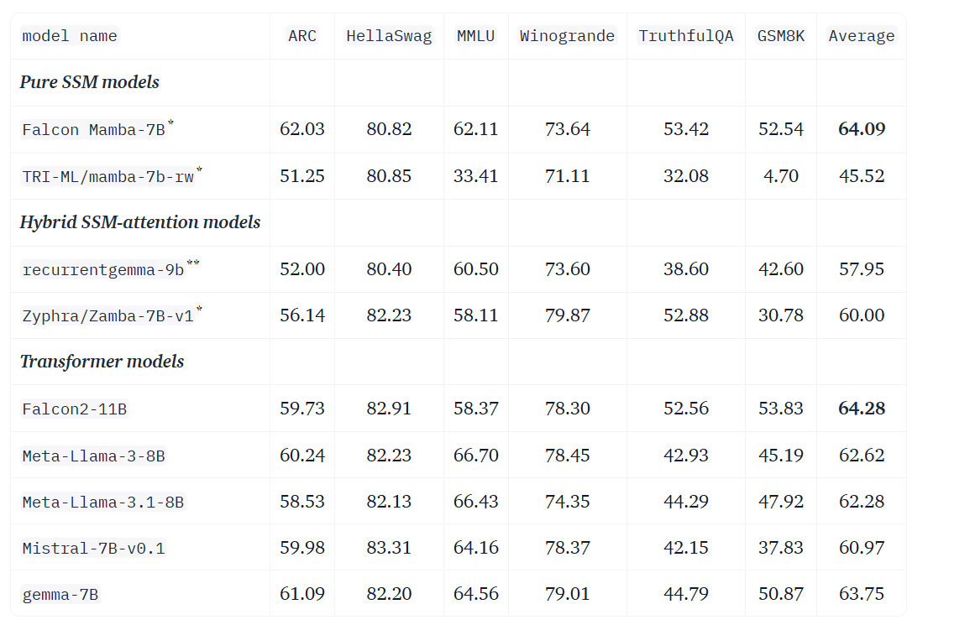
Mamba performance

Slide 26
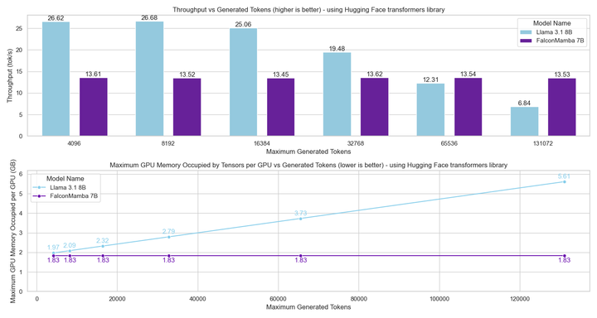
Mamba cost & throughput

Slide 27
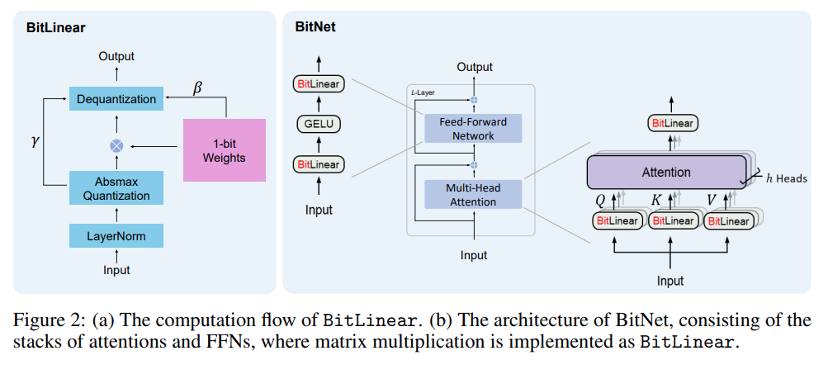
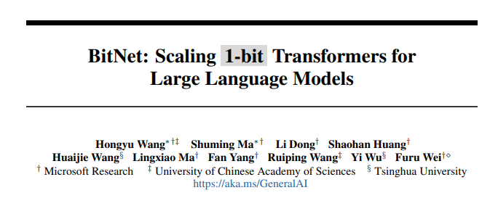
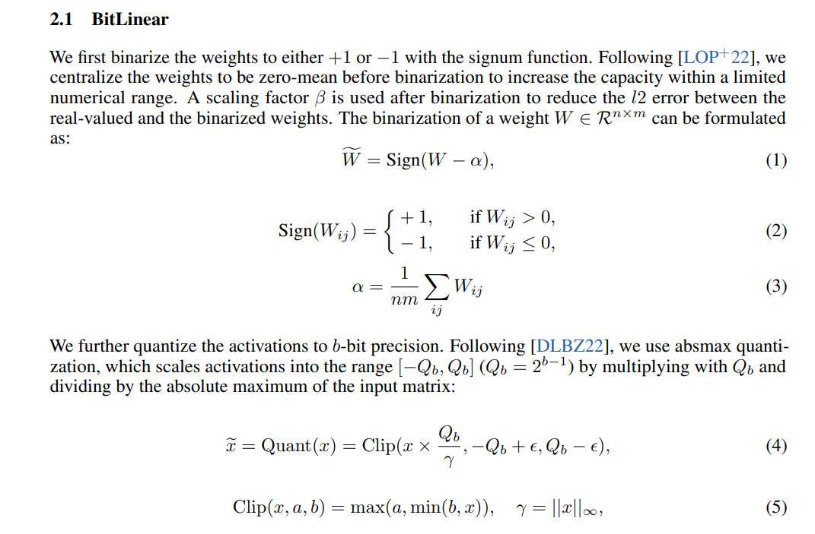
BitNet:
BitNet:

Slide 28
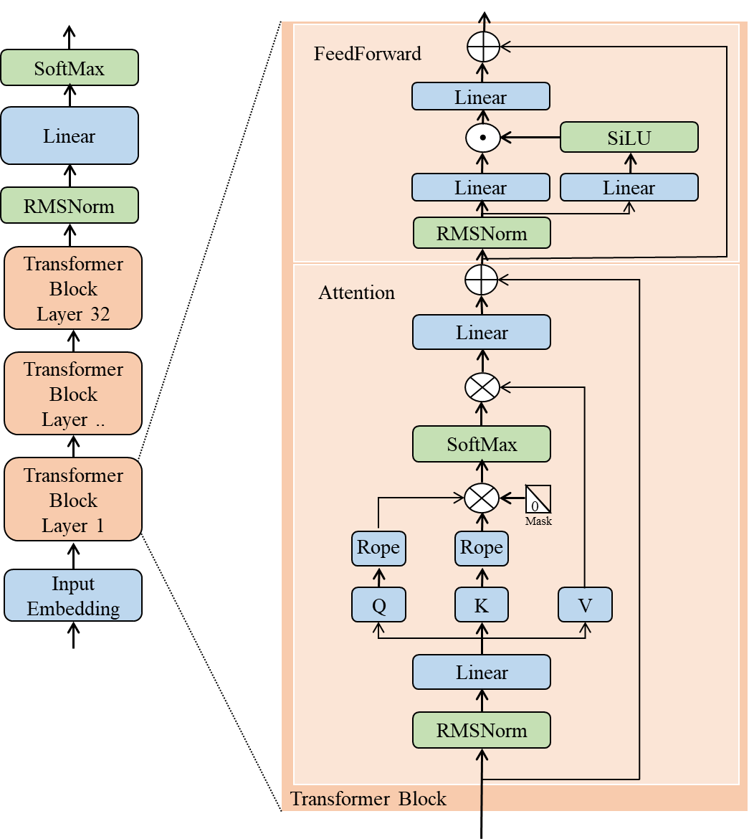

Llamma2-7B vs Telechat2-7B
Llama2-7B
Telechat2-7B
 | layer_num | hidden_size | ffn_hidden_size | head_num | vocab_size | seq_len
Llama2-7B | 32 | 4096 | 11008 | 32 | 32000 | 4096
Telechat2-7B | 30 | 4096 | 12288 | 32 | 131072 | 32768

Slide 29

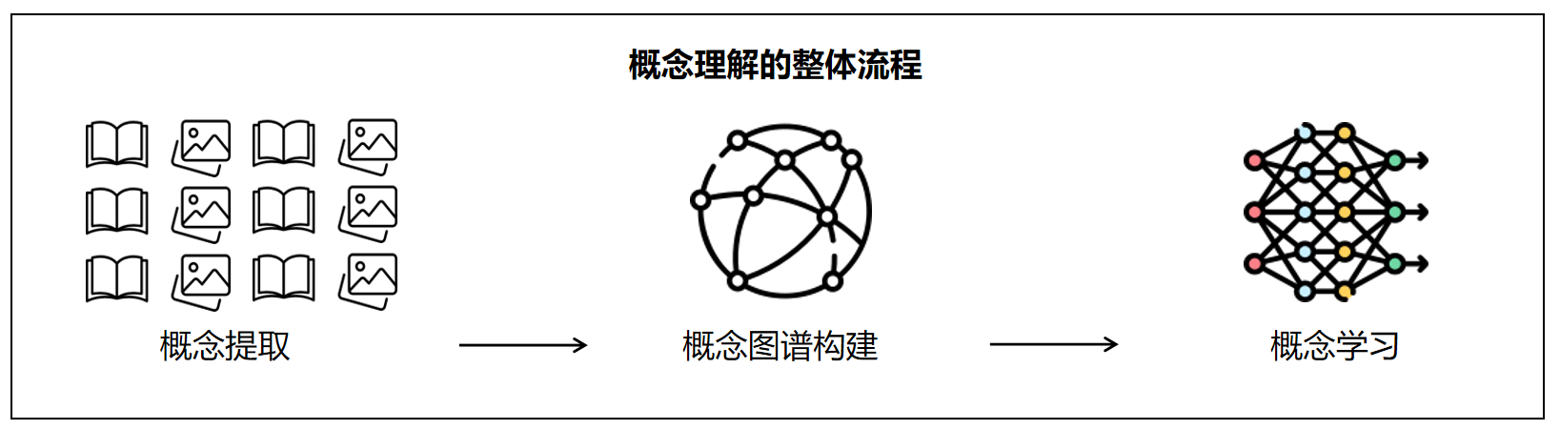
概念学习与多模态大模型
类脑实验室
MLLM用于概念提取的方式：
用MLLM来生成image的描述，然后用生成的描述来提取图片中的概念；
用MLLM回答关于图片的问题（定制化的问题，用来提取图片中的概念）
结合上面两种方式
MLLM用于概念图构建的方式：
基于文本的方法：使用NLP的方法构建概念图谱；
基于图片的方法：使用CV的方法构建概念图谱；
基于文本和图片的方法：同时基于NLP和CV的两大类方法构建概念图谱
MLLM用于概念学习的方式：
通过生成概念相关的图片进行学习
利用VQA判断MLLM是否理解概念
合并现有的概念形成新的概念

Slide 30
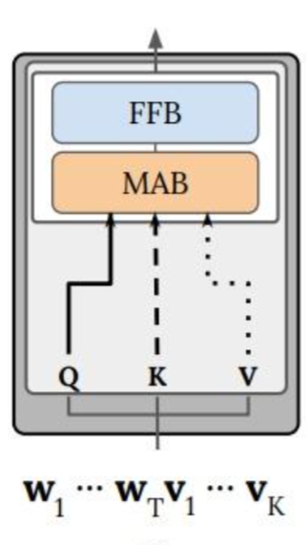
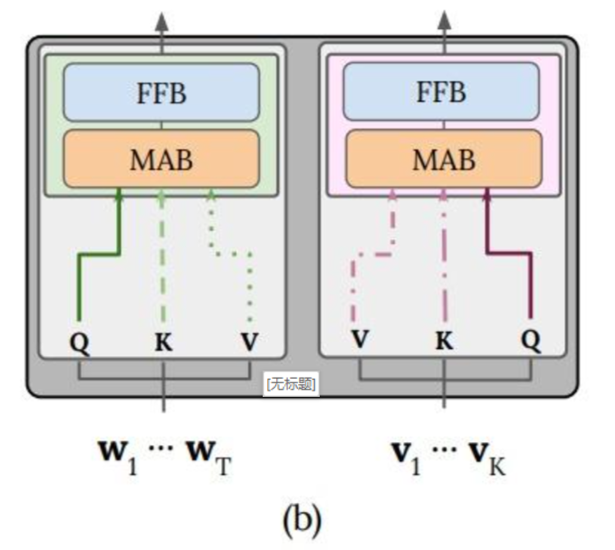
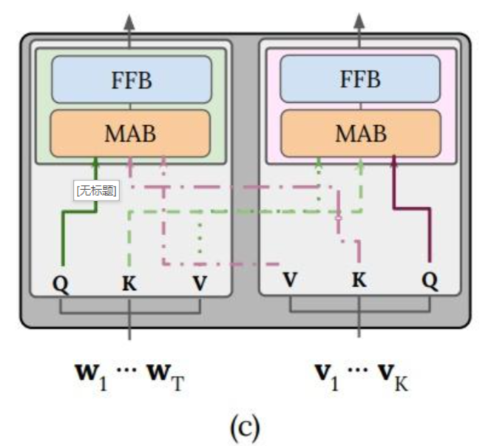
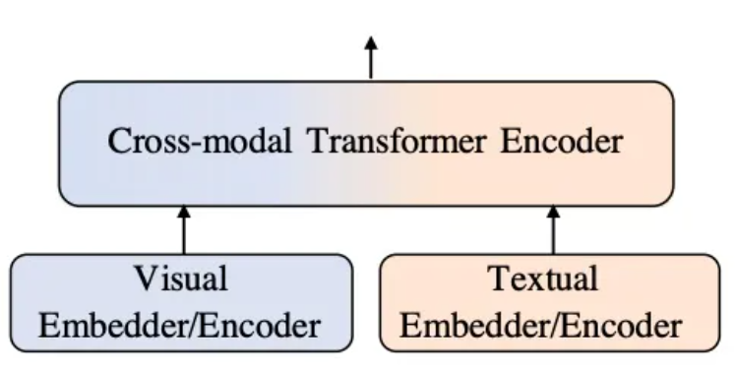
多模态模型发展
Single Stream
Dual Stream
Dual Stream-Fusion
Dual Encoder+Cross Encoder
VLM
Image Caption：以图像为输入, 输出对应图像的自然语言描述文字；
VQA：回答有关图像的问题；
Visual Grounding：对于给定的文本，要定位其中提到的全部物体box，一个句子对应多个目标；
Ref Grounding：根据物体的参考描述，定位到具体的位置；
Grounding Caption：根据物体的定位box，输出box内目标的文本；
OCR：用于将印刷或手写的文本图片转换为可编辑的电子文本格式。
MLLM
OCR
Connector
LLM
Image Caption
Vision Encoder
VQA
Image/Video
Text
Grounding

Slide 31
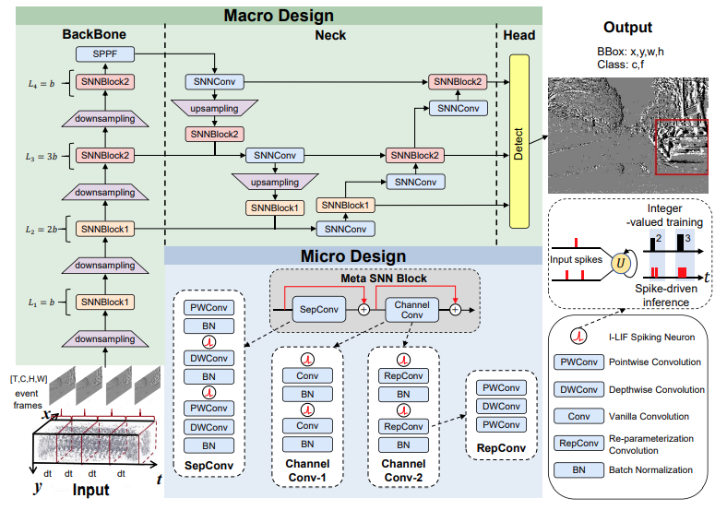
类脑实验室
SpikeYolo?
Integer-Valued Training and Spike-Driven Inference Spiking Neural Network for High-performance and Energy-efficient Object Detection

Slide 32
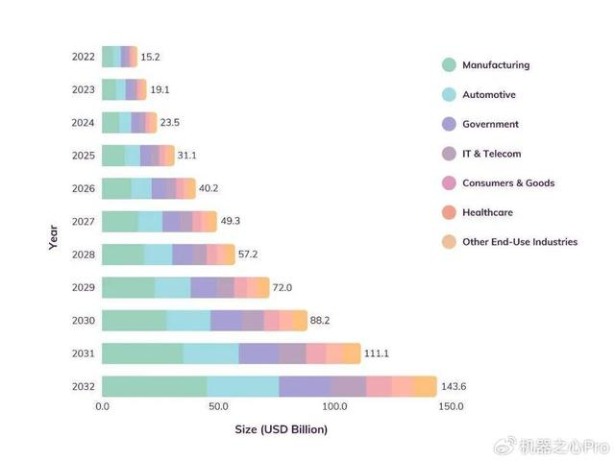
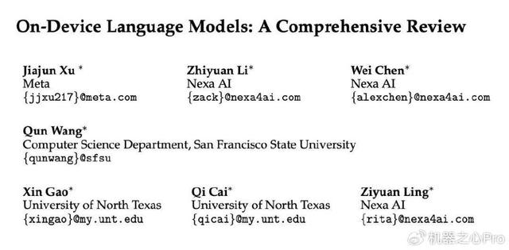
类脑实验室
SpikeGPT!!!

Slide 33
类脑实验室
Supervised learning based on temporal coding in spiking neural networks
https://arxiv.org/abs/1606.08165 (mostafa) 首脉冲编码
Spikformer: A Novel Architecture for Training High-Performance Low-Latency Spiking Neural Network Yudong Li, Yunlin Lei, Xu Yang* 【CV】
https://arxiv.org/pdf/2211.10686.pdf (evaluate on DVS datasets only )
Spike-driven Transformer 【CV】
https://arxiv.org/pdf/2307.01694.pdf Guoqi Li Man Yao, Jiakui Hu, Zhaokun Zhou cifar10 95.6%/cifar100 78.4%/imagenet1k 76-77%
Astrocyte-SNN？、SpikeGPT
https://arxiv.org/pdf/2312.07625.pdf
【NLP】
【CV】
SPIKE-DRIVEN TRANSFORMER V2: META SPIKING NEURAL NETWORK ARCHITECTURE INSPIRING THE DESIGN OF NEXT-GENERATION NEUROMORPHIC CHIPS [Man yao, Guoqi li]
https://openreview.net/pdf?id=1SIBN5Xyw7
SpikingResformer:Bridging ResNet and Vision Transformer in Spiking Neural Networks. Transfer Learning
https://arxiv.org/pdf/2403.14302.pdf Xinyu Shi, Zecheng Hao , Zhaofei Yu [PKU] cifar10 ?/cifar100?/imagenet1k?
Spikformer V2: Join the High Accuracy Club on ImageNet with an SNN Ticket Zhaokun Zhou, Kaiwei Che, Wei Fang, PKU
https://arxiv.org/pdf/2401.02020.pdf
【CV】
【CV】

Slide 34

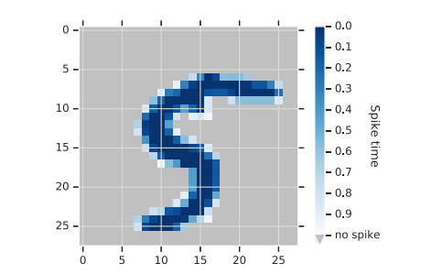
Temporal Coding
类脑实验室
输入数据遵循“脉冲发放时刻越早，刺激越强”，并且每个神经元只发放一个脉冲
对于n分类，输出层采用n个神经元，分别输出各个神经元的点火时间，第一个点火的神经元就是分类结果

Slide 35
类脑实验室
1. Temporal Coding in Spiking Neural Networks (时间编码器)
2. Spikformer (Transformer for SNN version) CV
3. ✳SpikeGPT （RWKV）NLP
4、SNN+MOE 进展中
目录

Slide 36
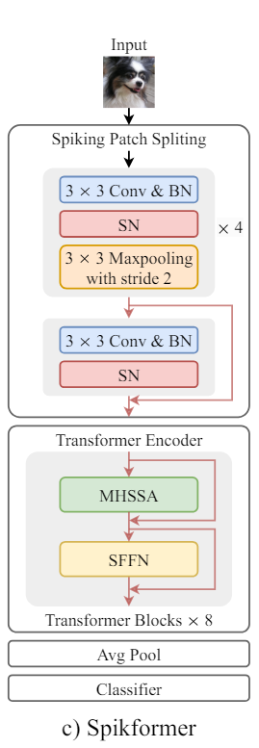
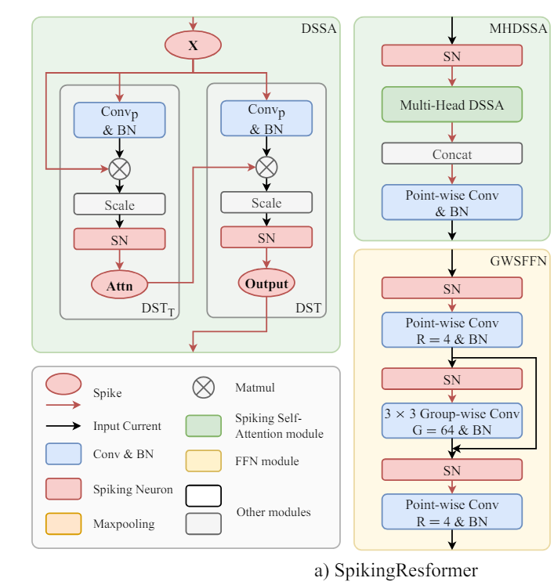
类脑实验室
技术路线1： spiking Attention, RWKV etc.
SpikingResformer: Bridging ResNet and Vision Transformer in Spiking Neural Networks
https://arxiv.org/pdf/2403.14302
vs

Slide 37
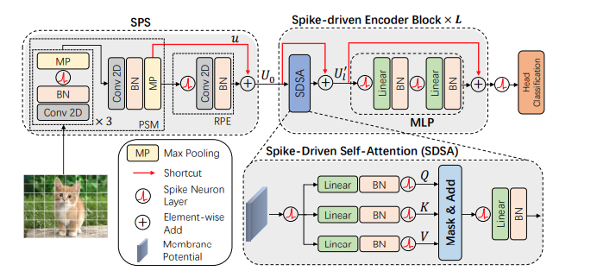
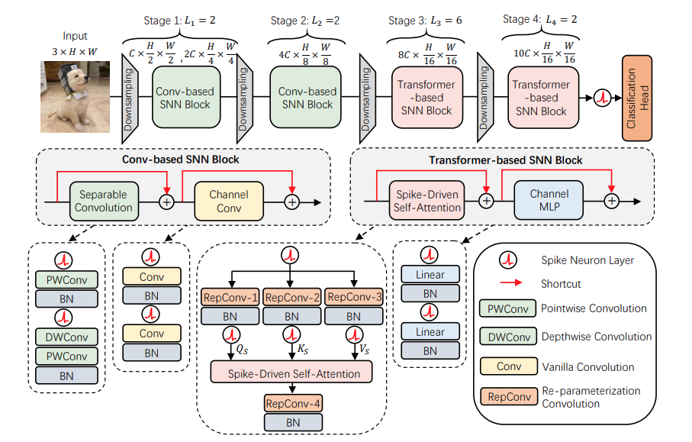


类脑实验室
Spike Driven Transformer
Spike Driven Transformer V2
Notes:
这项工作的主要贡献在于

Slide 38



SNN transformer -ASFFM大模型基础结构详细进展
类脑大模型技术之：基于SNN神经元+Transformer特征融合技术（Attentional Spiking Feature Fusion Module）进展如下：
研发动机：基于SNN的大模型Transformer基础结构始终存在由于脉冲的信息稀疏导致的精度受限问题。
具体实现: 通过对Transformer结构进行改造， 增加新的输入Q'。这种设计可以平衡Transformer中注意力机制模块的巨大计算开销和SNN在转换输入连续信息成为脉冲电信号导致信息受损之间的矛盾，可按照需要调整Q'。
能有效提升SNN-Transforme的试验精度。
特征融合技术经过试验验证，有效缓解上述矛盾
局部调整Spiking Driven Transformer架构的结构，通过对传统Transformer结构进行输入信息补偿，从而达到提升SNN-Transormer的模型的精度。
ASFFM的设计：
ASFFM：Attentional Spiking Feature Fusion.保留了生物神经系统的事件驱动计算（Spiking Driven-Based）的特性，根据输入信息的复杂程度，调整输入进入Transofmer模块，能够补偿SNN导致的受损信息。同时结合Transfomer架构的优良性能,使得基于SNN神经元Transformer架构的性能得以提升，具有进一步研究的潜在价值。
试验结果:
在cifar10/cifar10上均有性能提升，大型数据ImageNet -1k上由于算力问题还未得到验证。
实施方案主要包括三个主要技术：
1. Spike-driven Transformer
架构微调整，主要在于调整图像的转换，由试验获得。
2.ASFFM
提升模型整体精度的核心部分
3. 网络训练技术
由于网络的复杂性有所增加，训练的要求和难度有所增加
Notes:
Spikformer的研究价值：在于当前的大模型基础结构都基于Transformer结构，由于其巨大的功率消耗，使得训练成本非常巨大。 而Spikformer系列的模型基础可以发挥SNN理论功耗低的优势，其应用场景可在边缘端大模型推理的需求上结合类脑芯片的优势得以发挥。 日后对于边缘端智能设备的推理需求例如具身机器人、车载终端、单兵装备等具有较大潜在商用价值。
cifar10试验的结果从当前SOTA的95.5->96%,由于cifar10的数据容量问题，在精度高位进一步提升精度属于比较艰难的任务。当前提升0.5%在业界属于最好成绩。平衡并进一步降低理论功耗是接下来的重点研发的任务。 cifar100试验结果从78.21->79.67% ， 能够提升1.4% Imagenet-k试验还没做。 Spiking driven Transformer的基础架构研究的核心难度在于模型的潜在可调整的选择空间巨大，需要大量试验结果证明其有效性。因此当前的算力需求非常迫切。

Slide 39


类脑实验室
类脑大模型研发进展-（CV任务）
Spikformer
进展
||Q-K||
将传统Transformer 结构中的q·k点乘计算改为脉冲发放时间刻度的差值 (Q-K），从而降低其计算的复杂度并且丢失较少的准确性。
替换成基于SNN类脑模型的
Temporal Encoder(时间编码器)

Slide 40



类脑实验室
类脑大模型研发进展-（CV任务）
Spikformer
进展
Ours Spikformer-4-384 400E –Type9 9.6 4 95.90 79.5
Ours Spikformer-4-384 400E –Type9-V2 6.67 4 96.44 81.05 81.43

Slide 41

类脑实验室
类脑大模型研发进展-（CV任务）
Cifar100
进展

Slide 42



Recap spikeGPT
类脑实验室

Slide 43
Time-Mixing
类脑实验室
Vanilla RWKV
Spike RWKV
where
wkv-RNN形式

Slide 44
Channel-Mixing
类脑实验室
Vanilla RWKV
Spike RWKV
where

Slide 45

Pros:
Spike RWKV
1.We rewrite the weight decay calculation involving SNNs to compute wkv
MAC denotes multiply-and-accumulate operations and AC denotes spike-based accumulate
where E_{MAC} = 4.6pJ and E_{AC} = 0.9pJ. The theoretical energy consumption of S-RWKV would be lower than RWKV
2. Theoretical Synaptic Operation And Energy Consumption is Lower
The calculation of theoretical energy consumption requires first calculating the synaptic operations:
SOPs(l) = f_{r} × T × FLOPs(L)
where l is a block/layer in, fr is the firing rate of the input spike train of the block/layer and T is the simulation time step of spike neuron, Then,
where
3. Verify the effectiveness of TDLN
TDLN
Replace the common Layer Norm by TDLN. Threshold- dependent Layer normalization （TDLN）

Slide 46
SRWKV（SPIKFORMER On RWKV）
类脑实验室
Channel
Mixing
Downstream
Head
σσ
V`
R`
K`
RWKV
μ
Channel-
Mixing
LayerNorm
Time-
Mixing
Time
Mixing
out
ATan
σ
WKV
Word
Embedding
R
K
V
μ
Residual Connection
sequence
LayerNorm
LIF

Slide 47

类脑算法研究成果－类脑大模型
类脑大模型介绍
类脑大模型，是使用基于类脑相关的理论体系，对已有的大模型进行类脑化改造，实现其相应稀疏计算、低功耗的特性。或在一定程度上提升基础模型的推理效果。
１.视觉任务（ＣＶ）大模型结构改造。
挑战旨在改造后的模型可得到更低的理论计算功耗降低，同时使模型性能接近ANN可相比的表现。
原始架构
原始架构
Notes:
类脑大模型，是使用基于类脑相关的理论体系，对已有的大模型进行类脑化改造，实现其相应稀疏计算、低功耗的特性。或在一定程度上提升基础模型的推理性能。
.视觉任务（ＣＶ）大模型结构改造。对传统Ｔｒａｎｓｆｏｒｍｅｒ结构进行改造， 融入相应的ＳＮＮ网络层，使模型的注意力机制计算稀疏化。
挑战旨在改造后的模型可得到更低的理论计算功耗降低，同时使模型性能接近ANN可相比的表现。目前的改造达到的效果需要在性能和功耗之间取一个平衡点，使模型的计算量／性能损失达到一个相对较优的平衡点。图２的功耗可以降低８０％，但有性能损失较大；图一的性能可以基本维持在可以接受的范围内。

Slide 48

类脑算法研究成果－类脑大模型
２.大语言（ＮＬＰ）模型结构类脑化改造。
原始ｒｗｋｖ语言模型
Channel
Mixing
SRWKV在enwiki8上的实验结果
Downstream
Head
σσ
V`
R`
K`
RWKV
Channel-
Mixing
μ
改造后
LayerNorm
Time-
Mixing
Time
Mixing
SRWKV 46.3M √ 12 512 1024 0.97 1.153
ATan
out
σ
WKV
大语言模型在融合SNN神经元后，表现出一定的性能提升。这个发现能够帮助我们进一步探索类脑神经元在大预言模型中对语言特征提取的影响。
Word
Embedding
R
K
V
sequence
μ
LayerNorm
Notes:
大语言模型在融合SNN神经元后，表现出一定的性能提升。这个发现能够帮助我们进一步探索类脑神经元在大预言模型中对语言特征提取的影响。目前基础模型的改造战在于大语言模型训练的时间、设备成本较高，因此，结构的改善需要先在较小的文本、语言数据集上进行验证改善效果。
ＳＲＷＫＶ是在基础ＲＷＫＶ基础上融入SNN网络层，并改造其跳连的方式，得到一个更好的模型性能。图表为我们修改后的模型实验结果， 在ｅｎｗｉｋｉ８提升了０．１１，（BPC(bits per character)是评估语言模型性能的指标:数值越低越好）在ＳＮＮ的语言模型中得到ＳＯＴＡ的效果。当前针对语言模型结构的研究工作还在继续。下一i步需要分解ＷＫＶ（红色框图部分）融合ＳＮＮ神经元，进一步降低理论功耗。

Slide 49
类脑实验室
类脑大模型技术探索 SRWKV在enwiki8上的实验结果
“enwiki8”英语文本数据集，它包含了来自英文维基百科的大约1亿个单词。数据集支持字节级因果语言建模的任务，数据集的语言为英语（en）
SRWKV 46.3M √ 12 512 1024 0.97 1.153 4.3 × 10⁹

Slide 50
Supervised learning based on temporal coding in spiking neural networks
类脑实验室

Slide 51

类脑实验室

Slide 52


Pros:
4.We first design a SNN-based transformer-like architecture (SRWKV, we will rename SRWKV later) for NLP tasks.
5. Experiment Tasks： Text classification; Summarization; GPT
 | Dataset
Model name | MR | SST-5 | SST-2 | Subj | IMDB
RWKV |  |  |  |  | 91
Transformer(w/o pre-trained embedding ) |  |  |  |  | 88.25
LSTM |  |  |  |  | 89.7
SRWKV | evalset - acc : 0.7176, f1 : 0.6922 testset - acc : 0.7012, f1 : 0.6694 | evalset - acc : 0.366, f1 : 0.3317 testset - acc : 0.3439, f1 : 0.3055 | evalset - acc : 0.9227, f1 : 0.9306 testset - acc : 0.8245, f1 : 0.8309 | evalset - acc : 0.8935, f1 : 0.8935 testset - acc : 0.898, f1 : 0.8979 | 90.6
Attention viz. SRWKV is sparser than RWKV

Slide 53
Glossary
Structured State Space sequence model (S4)
state space model (SSM)
High-order Polynomial Projection Operators (HiPPO)

Slide 54
类脑实验室
问题：
SPIKE-DRIVEN TRANSFORMER V2 vs SPIKE-DRIVEN TRANSFORMER 的改进有多少？我们应该朝什么方向调研？
2. ASTRO-SNN的具体实现？事实表明这个论文motivation 存在问题
3. SNN本身的改善的作用会有什么？ 比如 trainable Tau & trainable threshold
4. 对我们现在的工作有什么建议？
5.

